Slide 1
Семейные крестьянские фермерские хозяйства как фактор устойчивого развития молочного животноводства в регионах Нечерноземной Зоны России
Не пора ли расширять фермерство в России:
Почему? Зачем? Как?
Семинар, АККОР
Москва, Центральная научная сельскохозяйственная библиотека
19 ноября 2024 г.

Slide 2
Структура производства молока в 2022 г.
Группы Субъектов Федерации по доле МФХ в валовом объеме производства молока в регионе | Количество регионов в группе | Валовое производство молока, тыс. т |  |  |  | Доля категории хозяйств в валовых объемах производства молока в регионе, % |  |  | Доля группы регионов в валовом производстве молока в РФ, %
 |  | СХО | К(Ф)Х и ИП | ХН(Г) | ХВК | СХО | К(Ф)Х и ИП | ХН(Г)
80%-100% | 20 | 707 | 894 | 4 421 | 6 022 | 11,7 | 14,9 | 73,4 | 18,3
60%-80% | 11 | 1 570 | 595 | 2 609 | 4 774 | 32,9 | 12,5 | 54,6 | 14,5
40%-60% | 8 | 1 419 | 267 | 1 196 | 2 882 | 49,2 | 9,3 | 41,5 | 8,7
20%-40% | 18 | 5 860 | 708 | 1 889 | 8 456 | 69,3 | 8,4 | 22,3 | 25,6
10%-20% | 13 | 5 653 | 410 | 720 | 6 783 | 83,3 | 6,0 | 10,6 | 20,6
менее 10% | 8 | 3 801 | 105 | 147 | 4 052 | 93,8 | 2,6 | 3,6 | 12,3
Итого | 78 | 19 010 | 2 980 | 10 981 | 32 969 | 57,7 | 9,0 | 33,3 | 100

Slide 3
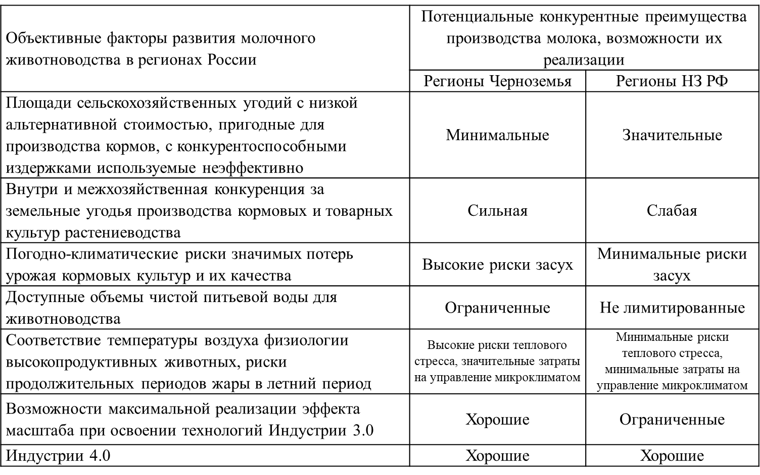

Slide 4
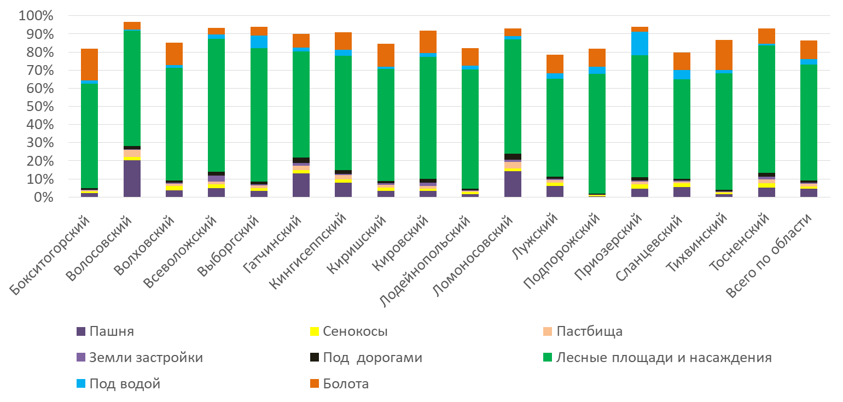
Особенности Нечерноземной Зоны
Распределение земель по категориям в Муниципальных р-х Ленинградской обл.

Slide 5
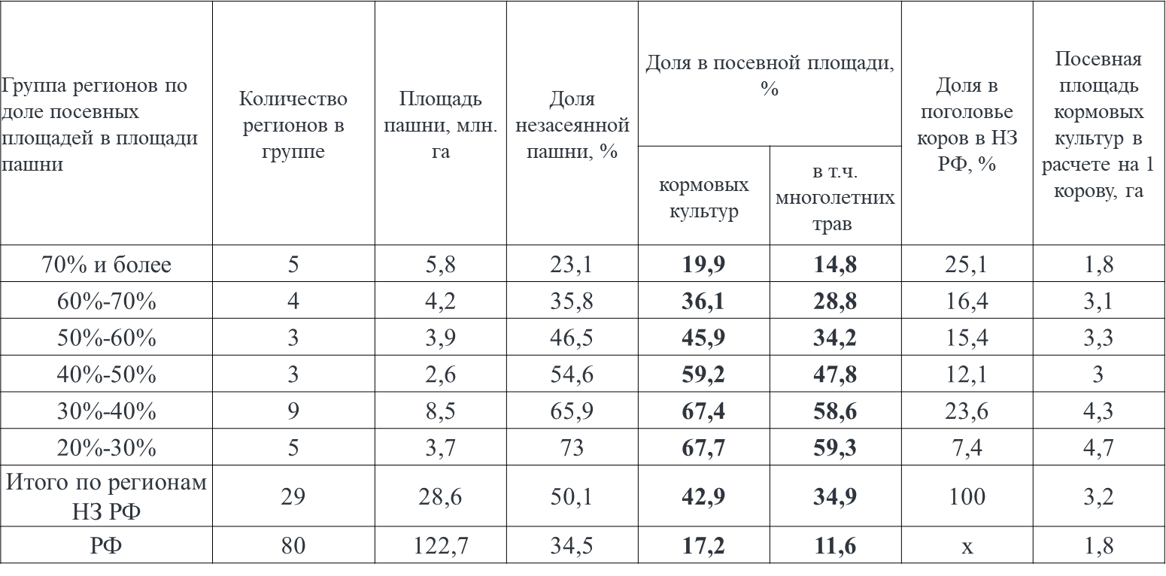
Использование пашни, посевных площадей и нагрузка коров на сельскохозяйственные угодья и посевные площади кормовых культур в группах регионов по доле посевных площадей в площади пашни, 2022 г.

Slide 6
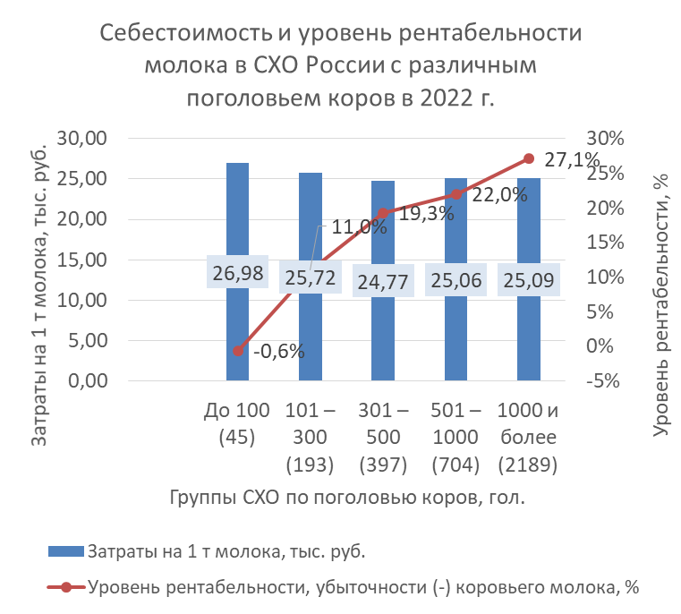
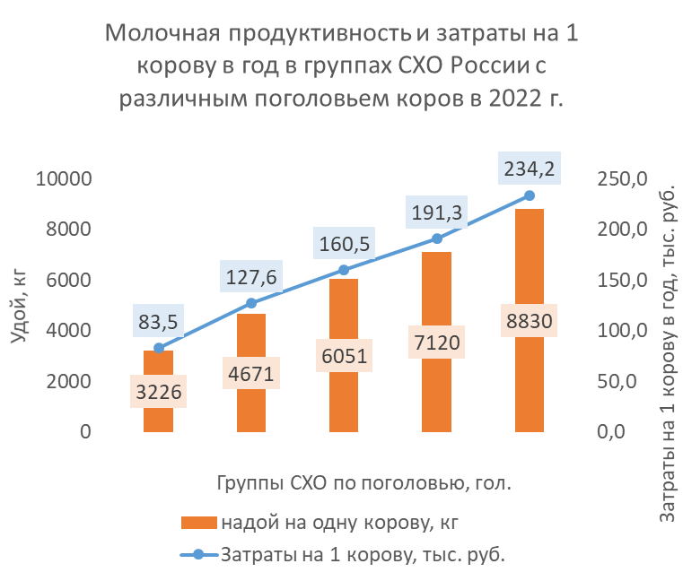
Абсолютизация эффекта масштаба в молочном животноводстве
Рассчитано на основе данных Минсельхоза России, на основании отчѐтов о финансово-экономическом состоянии товаропроизводителей агропромышленного комплекса. Сельское хозяйство в России. 2023: Стат.сб./Росстат – С 29 M., 2023. – 103 c.

Slide 7
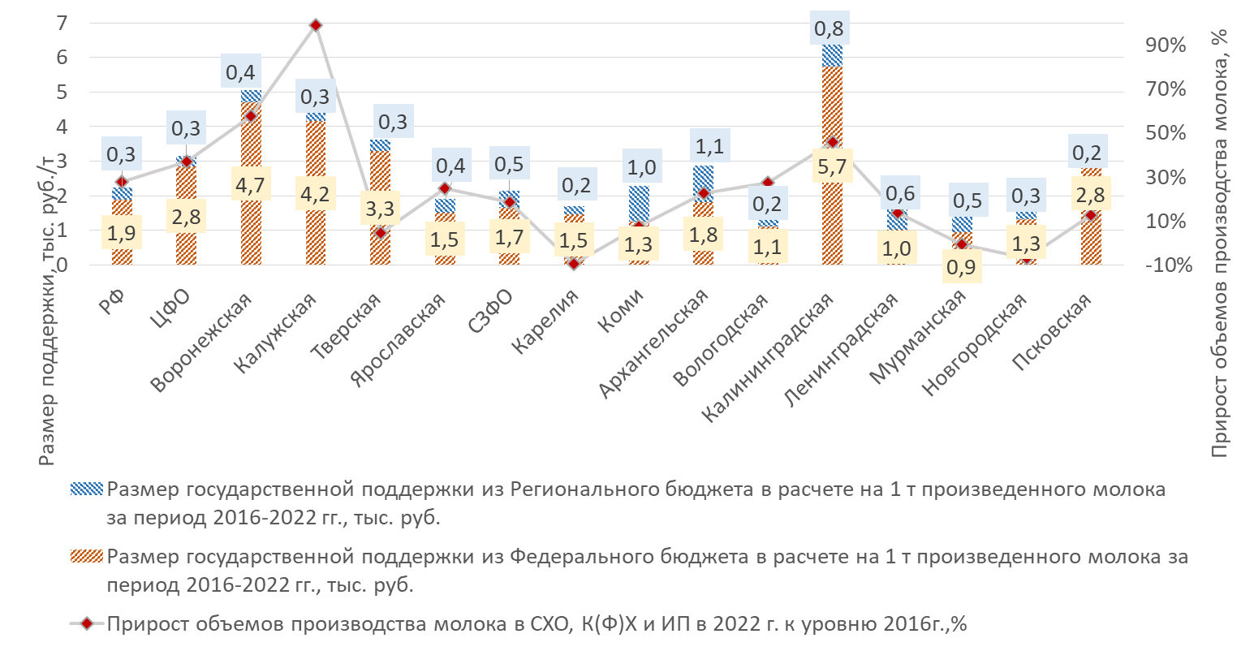
Гос. Поддержка на 1 т произведенного в СХО, КФХ и ИП

Slide 8
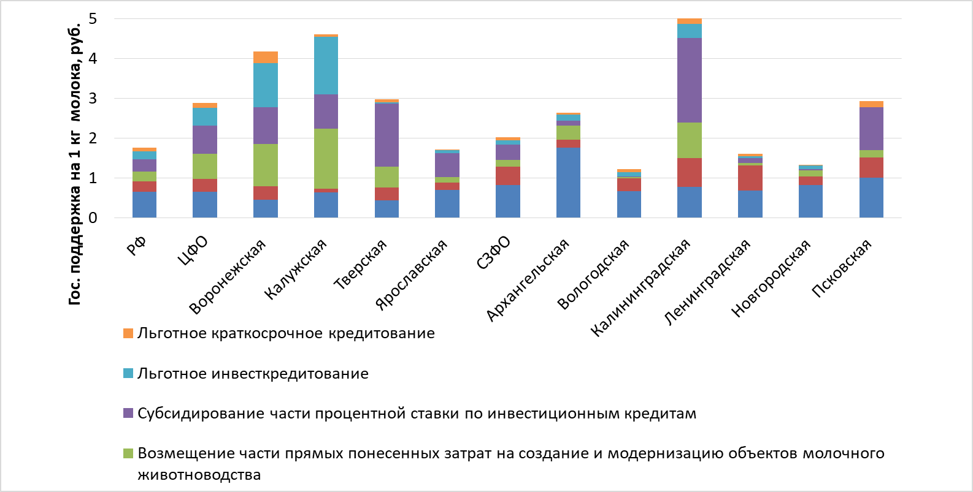
Гос. Поддержка по направлениям на 1 кг реализованного молока

Slide 9
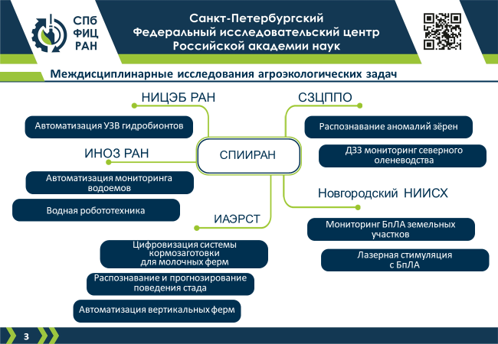
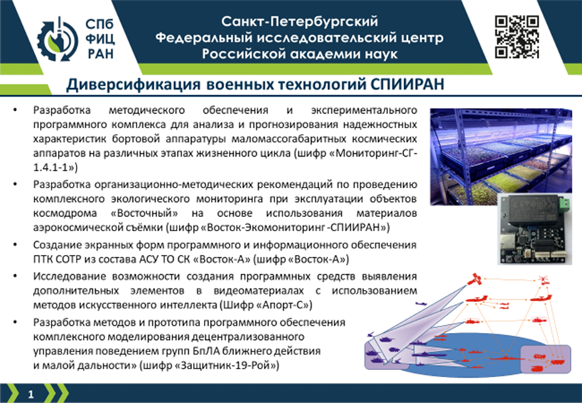
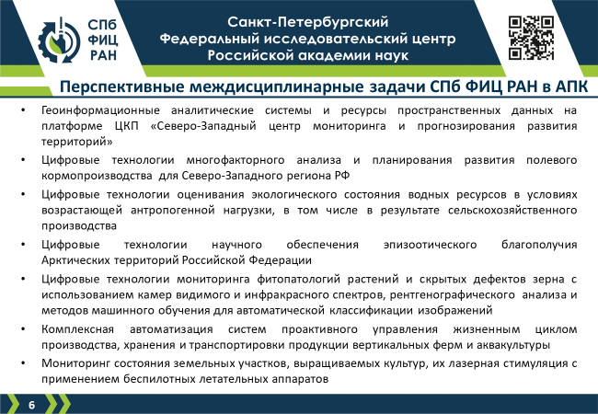


Slide 10
ИСВМ – интеллектуальная система видео-мониторинга
Физиологические состояния животных определяется в автоматизированном режиме по визуальным признакам с помощью системы распознавания, включающей подсистему подготовки данных и нейросетевой классификатор, обученный на визуальных признаках, источниками которых могут являться изображения с тепловизора и множества видеокамер, образующих бесшовное видеопространство.
Разработчики – СПб ФИЦ РАН (СПИИРАН-ИАЭРСТ), СПбГУВМ
Руководители: Осипов Василий Юрьевич – гл. науч. сотрудник, д.т.н., профессор
Кулешов Сергей Викторович – гл. науч. сотрудник, д.т.н., профессор РАН
ГРАНТ РНФ #23-19-20081, совместно с Санкт-Петербургским Научным Фондом
https://rscf.ru/en/project/23-19-20081
Инновационные технологии в молочном животноводстве. «Нейросетевое распознавание и прогнозирование физиологического состояния молочного стада на основе сбора и анализа видеоинформации об их поведении»
В ФИЦ начинается реализация гранта РНФ № 24-19-00823: «Разработка научных основ и интеллектуальной технологии создания и применения интегрированной автоматизированной системы проактивного мониторинга сложных агробиотехнических объектов».
Руководитель6 д.т.н., профессор, лауреат Премии Правительства Б.В. Соколов

Slide 11
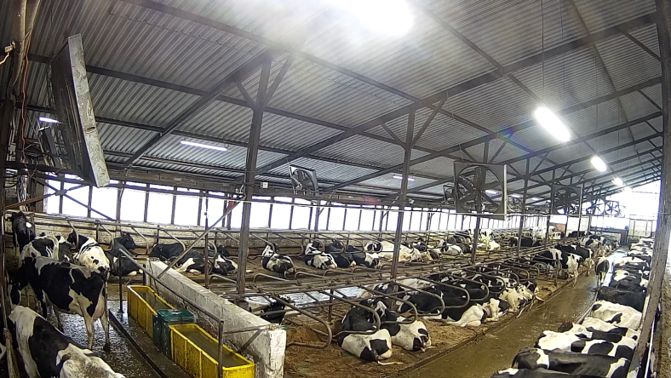
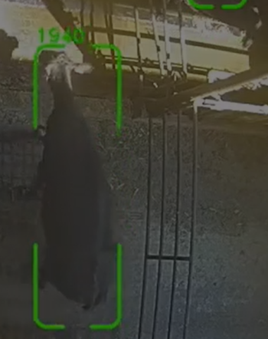
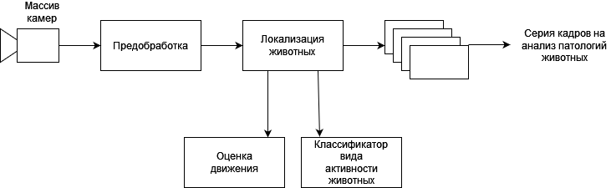
Система определения физиологического состояния молочного стада на основе сбора и анализа видеоинформации
Система ориентирована на раннюю диагностику заболеваний животных в молочном стаде при беспривязном содержании для повышения качества молочной продукции и экономической эффективности молочной фермы. Проект системы основан на комплексировании данных систем видеонаблюдения, бесшовной стыковке видеоданных с нескольких камер для покрытия всего пространства содержания КРС, тепловизионных камер и радиочастотной идентификации животных. Создание фреймворка с использованием технологий машинного обучения и базы знаний для определения характерных состояний животного по анализу выделенных индивидуальных особенностей и треков движения животных.
Трекинг животных с использованием системы видеонаблюдения и модель для видеосистемы бесшовной стыковки видеоданных.
11
Региональный грант № 23-19-20081 (РНФ – Санкт-Петербургский научный фонд)

Slide 12

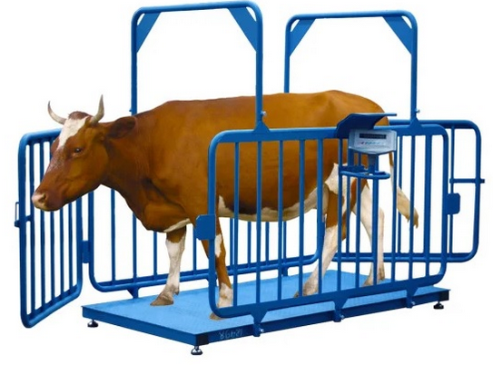
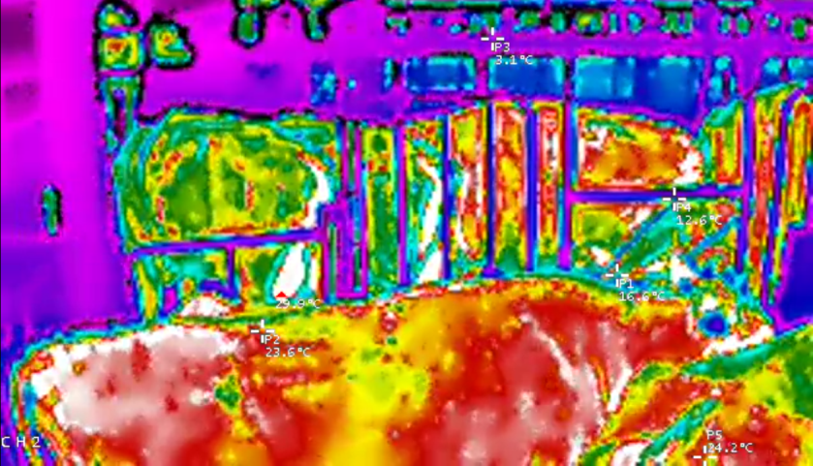
Пункт мультиспектрального контроля состояния животного
Пример тепловизионного изображения животного на ПМК
весы для КРС с системой камер
Пункт мультиспектрального контроля (ПМК) животного, где каждое животное периодически проходит контроль:
– основа на базе весов и станка для фиксации КРС;
– оснащен системой камер видимого спектра и ИК-камерой, позволяющими получать снимки животного в
2 проекциях в одном и том же положении без посторонних предметов.
Пост является технической основой автоматического мониторинга физиологического состояния каждого животного на основе поиска признаков отклонения физиологического состояния от нормы.
Региональный грант № 23-19-20081 (РНФ – Санкт-Петербургский научный фонд)

Slide 13
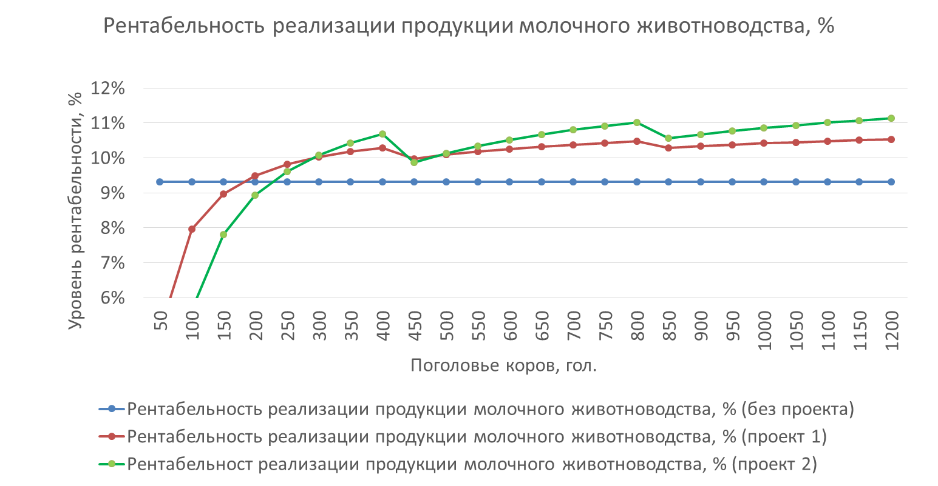
Вариант расчета производственной и инвестиционной эффективности ИСВМ

Slide 14
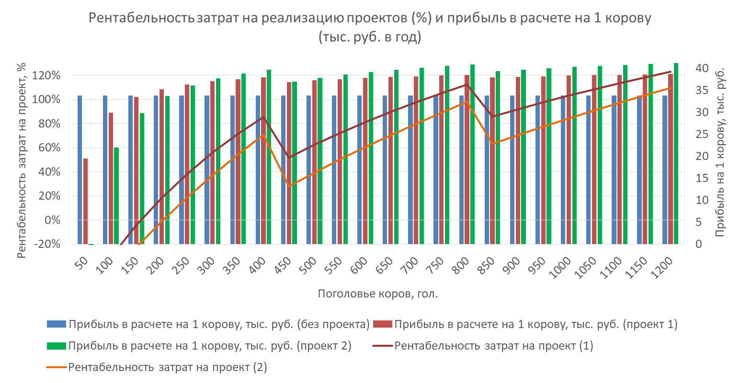
Прибыль и эффективность инвестиций в освоение ИСВМ

Slide 15

Наука и практика
вместе искать и находить пути повышения эффективности производства
Ваши вопросы помогают вести научные исследования!
The grant of Russian Science Foundation #23-19-20081, https://rscf.ru/en/project/23-19-20081/, and St. Petersburg Science Foundation
Журналы: Экономика сельского хозяйства России
АПК: экономика, управление
Молочное и мясное скотоводство
Сельскохозяйственные Вести

Slide 16






Кулешов Сергей Викторович – главный научный сотрудник, доктор технических наук, профессор РАН
Зайцева Александра Алексеевна, старший научный сотрудник, кандидат технических наук,
Санкт-Петербургский институт информатики РАН (СПИИРАН СПб ФИЦ РАН)
Суровцев Владимир Николаевич, ведущий научный сотрудник, кандидат экономических наук, доцент
Никулина Юлия Николаевна, старший научный сотрудник, кандидат экономических наук
Институт аграрной экономики и развития сельских территорий (ИАЭРСТ СПб ФИЦ РАН)
Россия, Санкт-Петербург, Пушкин, ш. Подбельского, 7.
ФИЦ - 14-я линия, дом 39
https://spcras.ru/
info@spcras.ru, surovtsev.v@spcras.ru
СПб ФИЦ РАН

